Slide 1
Droit parlementaire et électoral
Les immunités parlementaires: origine, droit positif et remise en question

Slide 2
Plan
I. Précisions conceptuelles
II. Régime de droit positif en Belgique
III. Les immunités parlementaires en question (réflexion & discussion)

Slide 3
I. Précisions conceptuelles
A. Précisions terminologiques: « les » immunités parlementaires?
B. Aperçu historique: les immunités parlementaires dans le temps, dans l’espace et en Belgique

Slide 4
II. Régime de droit positif
A. Irresponsabilité parlementaire
Art. 58: « Aucun membre de l'une ou de l'autre Chambre ne peut être poursuivi ou recherché à l'occasion des opinions et votes émis par lui dans l'exercice de ses fonctions ».
Art. 120: « Tout membre d'un Parlement de communauté ou de région bénéficie des immunités prévues aux articles 58 et 59 ».

Slide 5

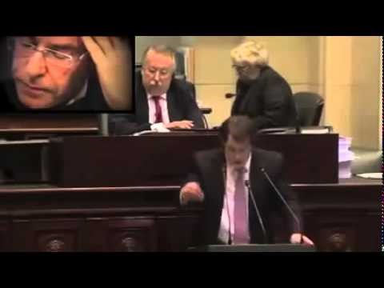
II. Régime de droit positif
Art. 58: « Aucun membre de l'une ou de l'autre Chambre ne peut être poursuivi ou recherché à l'occasion des opinions et votes émis par lui dans l'exercice de ses fonctions ».

Slide 6
II. Régime de droit positif
Art. 58: « Aucun membre de l'une ou de l'autre Chambre ne peut être poursuivi ou recherché à l'occasion des opinions et votes émis par lui dans l'exercice de ses fonctions ».
TPI Namur (civil), 19 juin 2019, Chodiev c. Gilkinet

Slide 7
II. Régime de droit positif

Slide 8
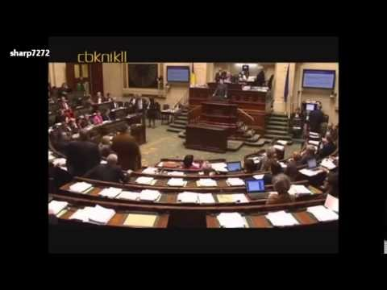
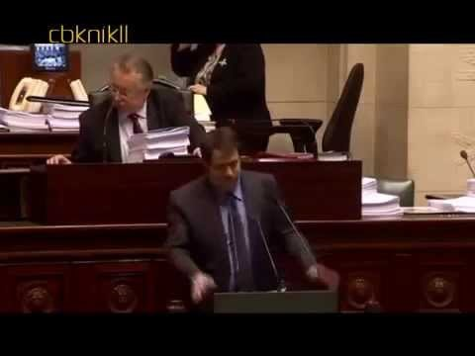
II. Régime de droit positif

Slide 9
II. Régime de droit positif

Slide 10
II. Régime de droit positif
B. L’inviolabilité parlementaire
Art. 59: « Sauf le cas de flagrant délit, aucun membre de l'une ou de l'autre Chambre ne peut, pendant la durée de la session, en matière répressive, être renvoyé ou cité directement devant une cour ou un tribunal, ni être arrêté, qu'avec l'autorisation de la Chambre dont il fait partie.
Sauf le cas de flagrant délit, les mesures contraignantes requérant l'intervention d'un juge ne peuvent être ordonnées à l'égard d'un membre de l'une ou l'autre Chambre, pendant la durée de la session, en matière répressive, que par le premier président de la cour d'appel sur demande du juge compétent. Cette décision est communiquée au président de la Chambre concernée.
Toute perquisition ou saisie effectuée en vertu de l'alinéa précédent ne peut l'être qu'en présence du président de la Chambre concernée ou d'un membre désigné par lui.
Pendant la durée de la session, seuls les officiers du ministère public et les agents compétents peuvent intenter des poursuites en matière répressive à l'égard d'un membre de l'une ou l'autre Chambre.
Le membre concerné de l'une ou de l'autre Chambre peut, à tous les stades de l'instruction, demander, pendant la durée de la session et en matière répressive, à la Chambre dont il fait partie de suspendre les poursuites. La Chambre concernée doit se prononcer à cet effet à la majorité des deux tiers des votes exprimés.
La détention d'un membre de l'une ou de l'autre Chambre ou sa poursuite devant une cour ou un tribunal est suspendue pendant la session si la Chambre dont il fait partie le requiert ».

Slide 11
II. Régime de droit positif
B. L’inviolabilité parlementaire
Al. 1er | Renvoi et citation devant une juridiction ainsi que l’arrestation | Autorisation de la chambre concernée
Al. 2 - - - - - - - - Al. 3 | Mesures contraignantes qui supposent l’intervention d’un juge - - - - - - - - - - - - - - - - - - - - - - - - - - - - - - - - - - - Spécificité en cas de saisie ou perquisition | Nécessairement ordonnées par le premier président de la cour d’appel sur demande du juge compétent et communication au Président de la chambre concernée. - - - - - - - - - - - - - - - - - - - - - - - - - - - - - - - - - - - - - - - - - - - - - - Présence du président de la chambre concernée ou membre désigné
Al. 4 | Poursuite (pénale >< civile → aucune restriction) | Que par les officiers du ministère public et des agents compétents (pas les particuliers)

Slide 12
II. Régime de droit positif
B. L’inviolabilité parlementaire
Art. 59: « Sauf le cas de flagrant délit, aucun membre de l'une ou de l'autre Chambre ne peut, pendant la durée de la session, en matière répressive, être renvoyé ou cité directement devant une cour ou un tribunal, ni être arrêté, qu'avec l'autorisation de la Chambre dont il fait partie.
Sauf le cas de flagrant délit, les mesures contraignantes requérant l'intervention d'un juge ne peuvent être ordonnées à l'égard d'un membre de l'une ou l'autre Chambre, pendant la durée de la session, en matière répressive, que par le premier président de la cour d'appel sur demande du juge compétent. Cette décision est communiquée au président de la Chambre concernée.
Toute perquisition ou saisie effectuée en vertu de l'alinéa précédent ne peut l'être qu'en présence du président de la Chambre concernée ou d'un membre désigné par lui.
Pendant la durée de la session, seuls les officiers du ministère public et les agents compétents peuvent intenter des poursuites en matière répressive à l'égard d'un membre de l'une ou l'autre Chambre.
Le membre concerné de l'une ou de l'autre Chambre peut, à tous les stades de l'instruction, demander, pendant la durée de la session et en matière répressive, à la Chambre dont il fait partie de suspendre les poursuites. La Chambre concernée doit se prononcer à cet effet à la majorité des deux tiers des votes exprimés.
La détention d'un membre de l'une ou de l'autre Chambre ou sa poursuite devant une cour ou un tribunal est suspendue pendant la session si la Chambre dont il fait partie le requiert ».

Slide 13
III. Les immunités parlementaires en question
Le caractère absolu de l’irresponsabilité parlementaire
L’irresponsabilité parlementaire et « l’exercice des fonctions »
La procédure de levée de l’inviolabilité: droits de la défense, prise de décision en connaissance de cause, rapports Parlement / pouvoir judiciaire

Slide 14
III. Les immunités parlementaires en question
L’inviolabilité parlementaire et le « tribunal de l’opinion publique »
L’accès au juge des parlementaires
Egalité et Etat de droit

